Slide 1
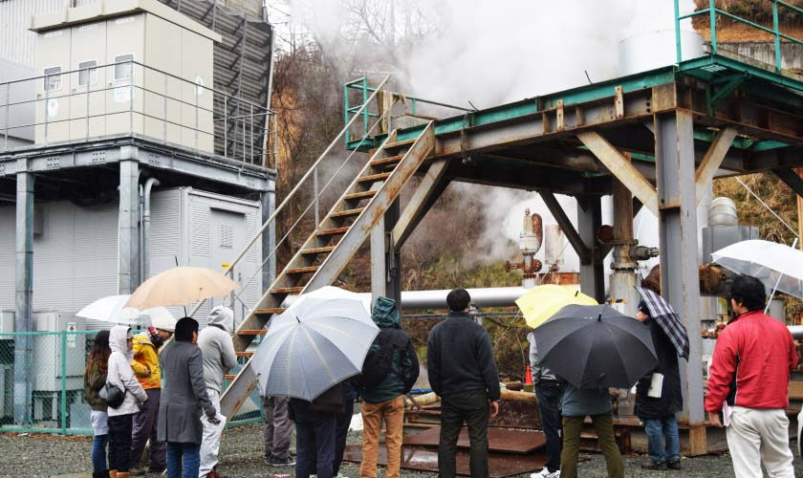
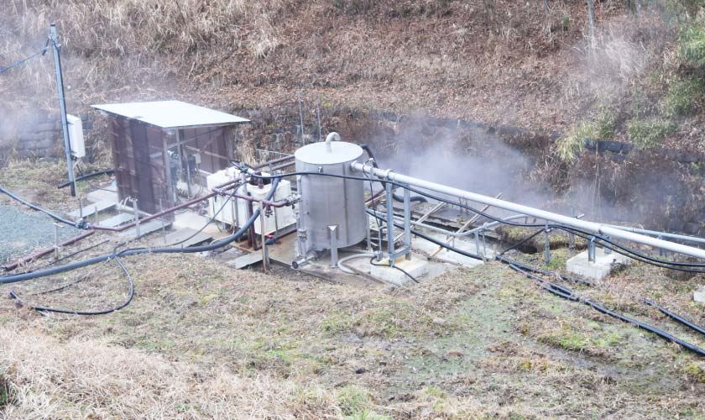
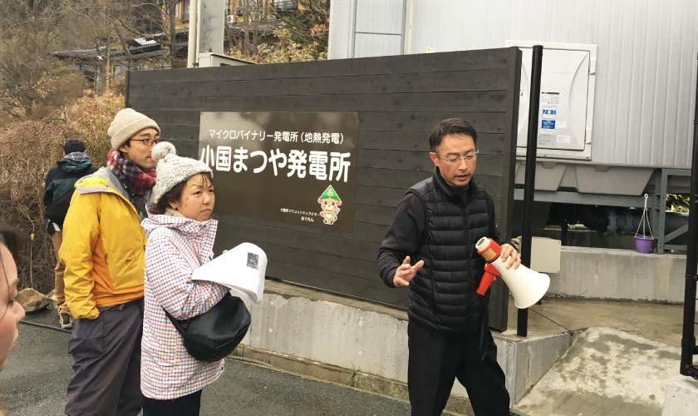
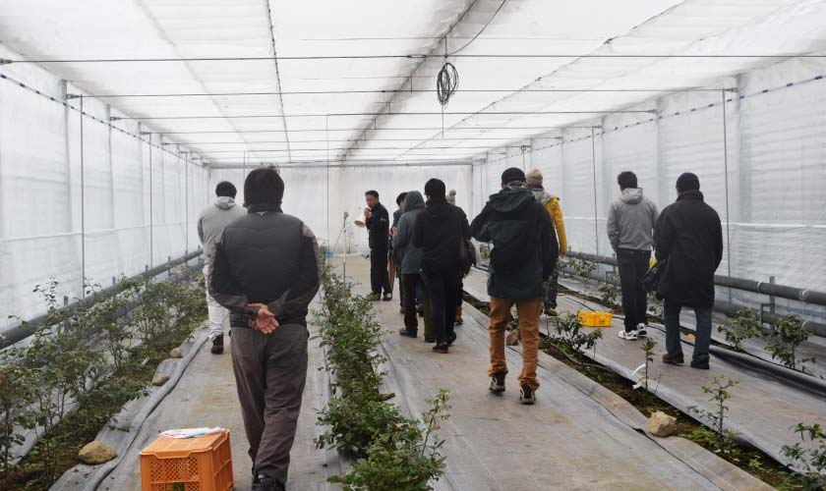
SDGｓ
「SDGs未来都市」「自治体SDGsモデル事業」（小国町）
小国町では、持続可能な低炭素社会の実現を目指して、環境問題に積極的に取り組んでおり、平成 25 年度に総務 省の「環境モデル都市」に選定されました。豊富な「森林資源・地熱・温泉」を活かし「地熱とバイオマスを活かした農 林業タウン」の構築を目指しております。
■プログラム内容
小国町では、豊富な「森林資源・地熱・温泉」を活かした様々な取組みがなされております。 小国町ならではの資源を活かした「視察・体験ツアー」を通じて、町外の皆様との交流と学びの場をご提供出来れば幸いです。
「やってみらんね」 ・・・ 視察だけでなく、体験メニューも取り入れました。
「かんじてみらんね」・・・ 森林や温泉などの自然を肌で感じてください。
「またこんね」 ・・・ また来たいな、と思っていただけると嬉しいです。
地熱発電
温泉熱発電所
【受入期間】 通年
【受入人数】 １２０人程度（３クラス）
【料 金】 ・木の駅プロジェクト（３０分）１，１００円
・バイナリー発電（１５分）７５０円
・地熱乾燥 （１０分）６５０円 ・地熱珈琲（２０分）８５０円
・温泉まんじゅう地獄蒸し体験（１５分）７５０円
【受付締切】 １カ月前
【申込・問合】 一般財団法人 学びやの里
TEL:0967-46-5560 MAIL:mkk@oguni-tourism.com
【URL】 https://manabiyanosato.or.jp/kitazatomuseum/
■スケジュール例 別紙参照
所用時間 ２時間３０分
詳細はご相談ください。

Slide 2
■スケジュール（例）トータル所要時間 ２時間半
13：30 1号車（40名） 木の駅プロジェクト視察（30分） ＠木魂館
14：00 2号車（40名） バイナリー発電視察（15分）＠西松建設地熱バイナリー施設 ／ 温泉まんじゅう地獄蒸し体験（15分）
3号車（40名） 地熱乾燥施設視察（10分）＠地熱珈琲よこ ／ 地熱珈琲体験 ＠地熱珈琲（20分）
14：15 1号車（40名） 木魂館からゆけむり茶屋へ移動
バイナリー発電視察（15分）＠西松建設地熱バイナリー施設 ／ 温泉まんじゅう地獄蒸し体験（15分）
14：30 2号車（40名） 地熱乾燥施設視察（10分）＠地熱珈琲よこ ／ 地熱珈琲体験 ＠地熱珈琲（20分）
3号車（40名） バイナリー発電視察（15分）＠西松建設地熱バイナリー施設
温泉まんじゅう地獄蒸し体験（15分）
14：40 1号車（40名） 地熱乾燥施設視察（10分）＠地熱珈琲よこ ／ 地熱珈琲体験 ＠地熱珈琲（20分）
15：00 2号車（40名）・3号車（40名） ゆけむり茶屋から木魂館へ移動
15：10 1号車（40名）バイナリー発電視察（15分）＠西松建設地熱バイナリー施設 ／ 温泉まんじゅう地獄蒸し体験（15分）
15：25 2号車（40名）・3号車（40名） 木の駅プロジェクト視察（30分） ＠木魂館
15：40 1号車視察終了・木魂館へ移動
16：00 2号車・3号車視察終了
1号車木魂館着
出発

